Slide 1
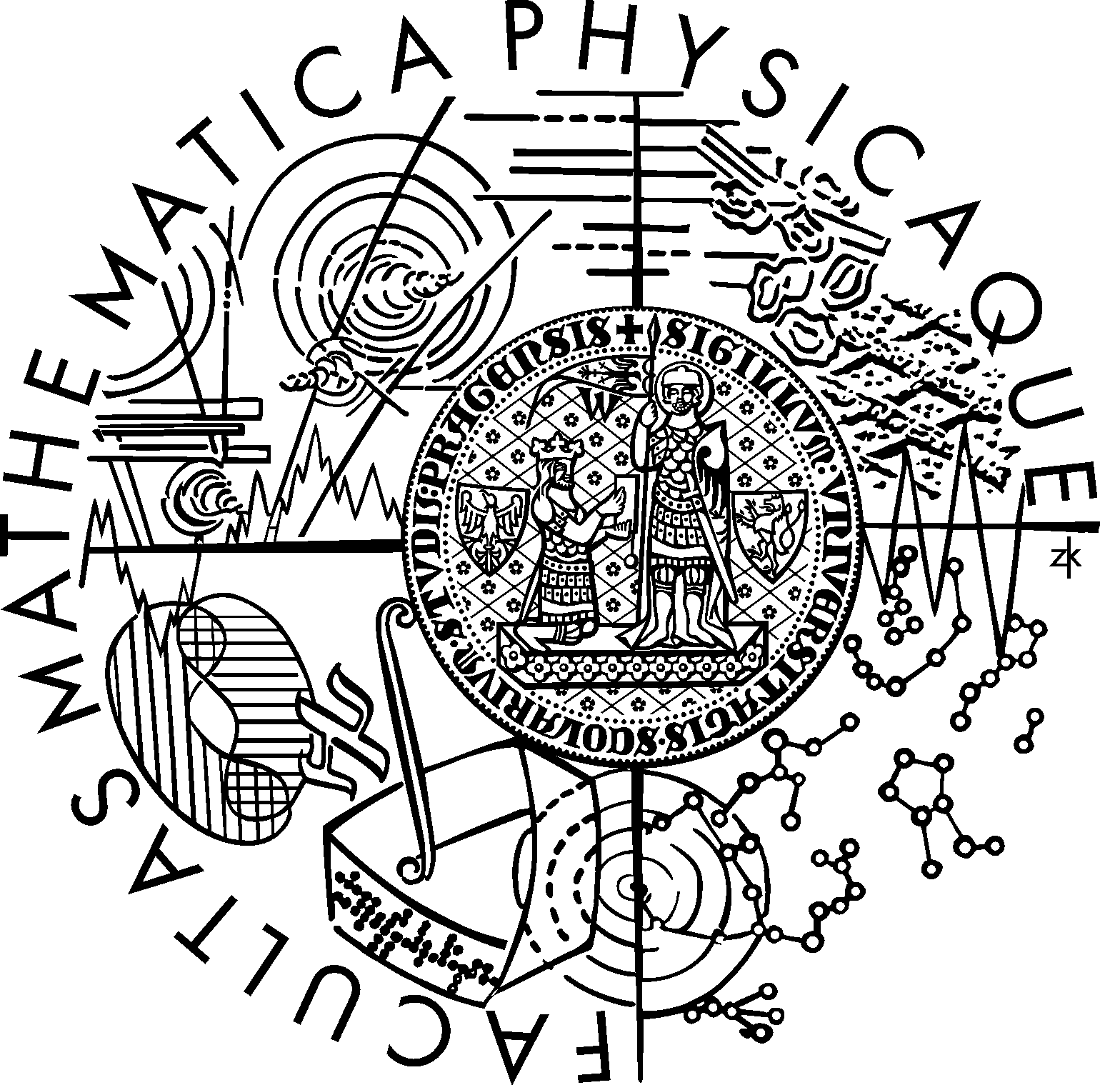
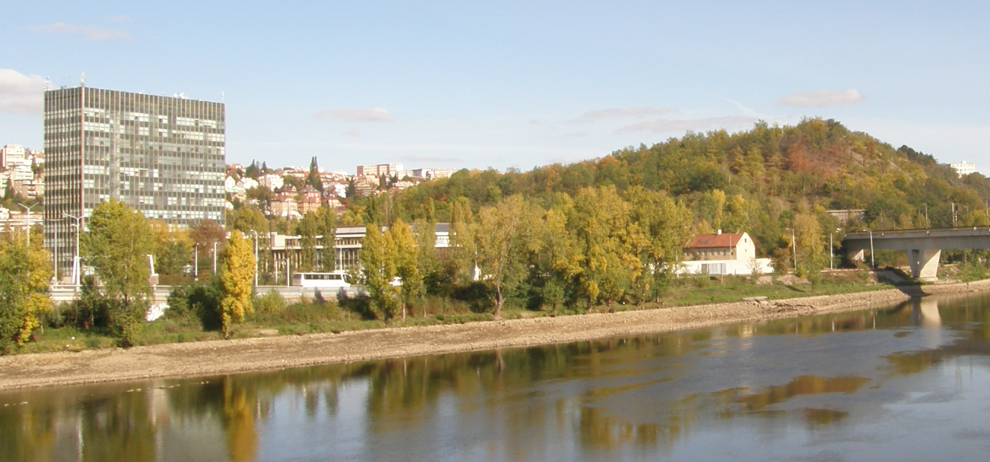
FYZIKÁLNÍ CHAOS
A FRAKTÁLY
Pavel Stránský
www.pavelstransky.cz
Ústav částicové a jaderné fyziky
Matematicko-fyzikální fakulta Univerzity Karlovy
Gymnázium Brandýs nad Labem
15. února 2016

Slide 2
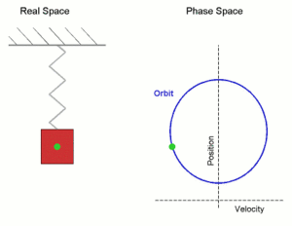
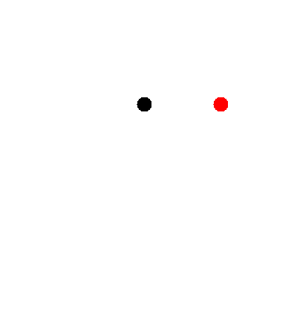


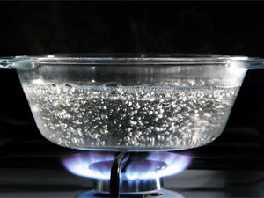
Co si odnášíme z hodin fyziky:
pravidelný
periodický
uspořádaný
Pohyb je
a většinou předepsaný vzorečkem:
vržený kámen
těleso na pružině
pohyb nebeských těles
poloha
parabola
obíhání po elipse kolem společného hmotného středu
rychlost
nebo
Systém je složený z velmi mnoha částí (například plyn složený z molekul), o jejichž samostatný pohyb se nezajímáme a předpokládáme, že je neuspořádaný – termodynamika (teplota, tlak)
...fyzika je jednoduchá, budoucnost předpověditelná.

Slide 3
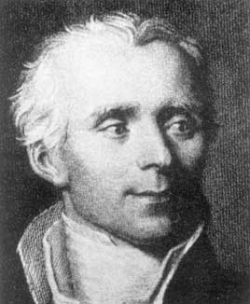
Determinismus v klasické fyzice
Pierre-Simon Laplace (1814):
Pokud by nějaký intelekt (Laplaceův démon) znal v určitém okamžiku všechy síly, které uvedly přírodu do pohybu, a přesné polohy všech věcí, z nichž se příroda skládá, pak by v jediné formuli obsáhl pohyby těch největších těles ve vesmíru i nejmenších atomů. Pro takový intelekt by nic nebylo nejisté a před jeho očima by se zpřítomňovala budoucnost stejně jako minulost.
Une intelligence qui, à un instant donné, connaîtrait toutes les forces dont la nature est animée et la situation respective des êtres qui la composent, si d’ailleurs elle était suffisamment vaste pour soumettre ces données à l’analyse, embrasserait dans la même formule les mouvements des plus grands corps de l’univers et ceux du plus léger atome ; rien ne serait incertain pour elle, et l’avenir, comme le passé, serait présent à ses yeux.
Budeme-li znát polohy a hybnosti jen přibližně, umožní nám to určit přibližnou minulost a přibližnou budoucnost?

Slide 4
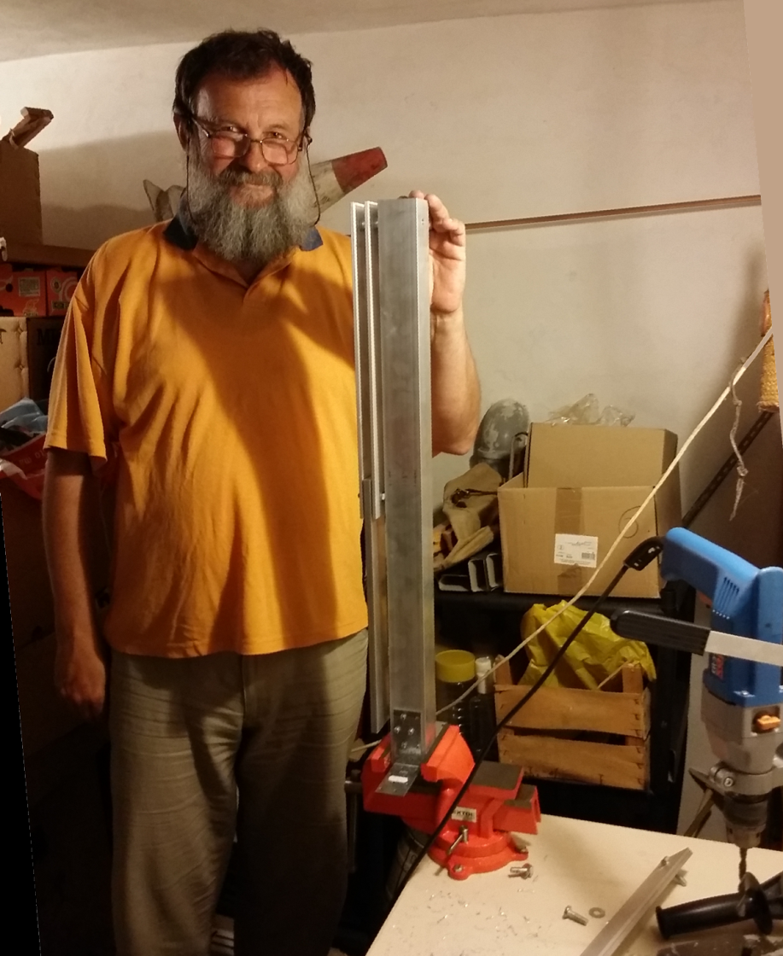
Opravdu je budoucnost předpověditelná?
dvojné kyvadlo

Slide 5
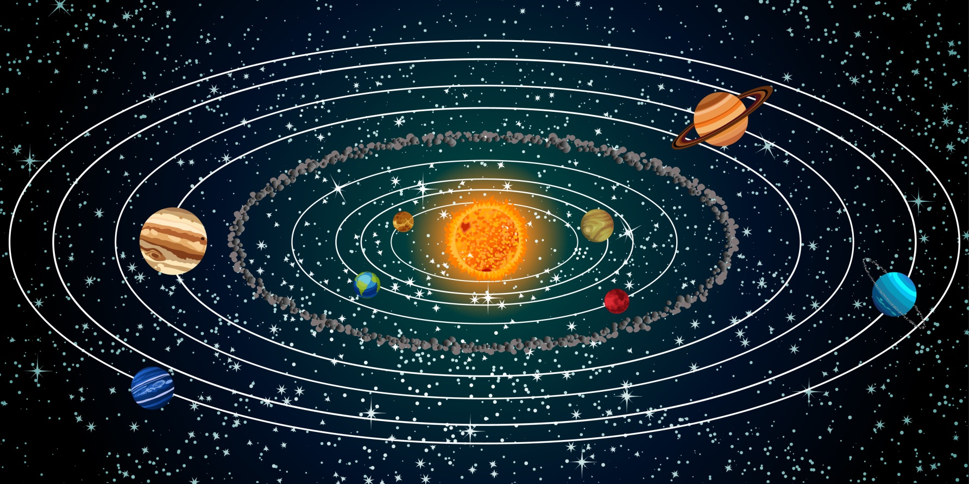
Nebeská mechanika
Je sluneční soustava stabilní?

Slide 6
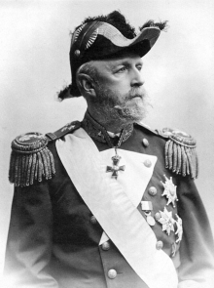
Historie: Problém více těles v nebeské mechanice
1887
švédský a norský král Oscar II. Vyhlašuje u příležitosti svých 60. narozenin vědeckou soutěž s cílem nalezení obecného řešení systému mnoha těles v nebeské mechanice
cena pro vítěze: zlatá medaile a 2500 zlatých korun
Soutěžní úloha:
Uvažujte soustavu libovolně mnoha hmotných bodů, které se navzájem přitahují podle Newtonova gravitačního zákona. Za předpokladu, že mezi hmotnými body nikdy nedojde ke srážce, zkuste naleznout souřadnice každého z nich ve tvaru dobře se chovajících funkcí času.

Slide 7
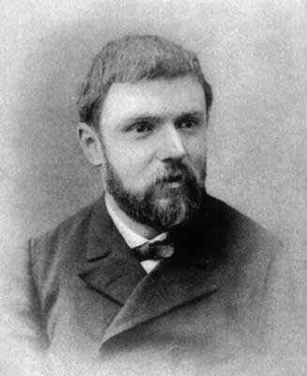
Historie: Problém více těles v nebeské mechanice
1887
švédský a norský král Oscar II. Vyhlašuje u příležitosti svých 60. narozenin vědeckou soutěž s cílem nalezení obecného řešení systému mnoha těles v nebeské mechanice
cena pro vítěze: zlatá medaile a 2500 zlatých korun
1888
do soutěže se přihlašuje Henri Poincaré prací nazvanou O problému tří těles a rovnicích dynamiky
Karl Weierstrass, Charles Hermite, Gösta Mittag-Leﬄer jako porotci soutěže ho vyhlašují vítězem
vítězná 160 stránková práce má být publikována, avšak editor upozorňuje Poincarého na určité nejasnosti
po dlouhém mlčení Poincaré nachází fatální chybu a stahuje již vytištěné vydání práce
Henri Poincaré
(1854-1912)
1890
Poincaré publikuje na vlastní náklady (přesahující výhru 2500 korun) novou práci v rozsahu 270 stránek, v nichž odhaluje do té doby skrytou bohatost a složitost řešení pohybových rovnic klasické mechaniky a ukazuje jejich nestabilitu.

Slide 8
Historie: Problém více těles v nebeské mechanice
1887
švédský a norský král Oscar II. Vyhlašuje u příležitosti svých 60. narozenin vědeckou soutěž s cílem nalezení obecného řešení systému mnoha těles v nebeské mechanice
cena pro vítěze: zlatá medaile a 2500 zlatých korun
1888
do soutěže se přihlašuje Henri Poincaré prací nazvanou O problému tří těles a rovnicích dynamiky
Karl Weierstrass, Charles Hermite, Gösta Mittag-Leﬄer jako porotci soutěže ho vyhlašují vítězem
vítězná 160 stránková má být práce publikována, avšak editor upozorňuje Poincarého na určité nejasnosti
po dlouhém mlčení Poincaré nachází fatální chybu a stahuje již vytištěné vydání práce
Práce pokládá základy pozdějšího studia chaosu
a komplexity ve fyzice i mimo ni.
      Teorie chaosu
      Teorie relativity
      Kvantová mechanika
tvoří pilíře moderní fyziky.
Henri Poincaré
(1854-1912)
1890
Poincaré publikuje na vlastní náklady (přesahující výhru 2500 korun) novou práci v rozsahu 270 stránek, v nichž odhaluje do té doby skrytou bohatost a složitost řešení pohybových rovnic klasické mechaniky a ukazuje jejich nestabilitu.

Slide 9
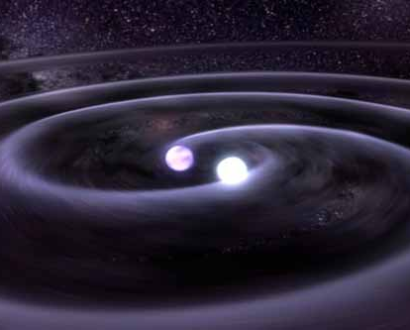
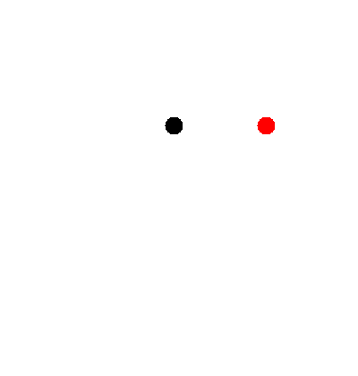
Dvě tělesa
(přitahující se gravitačně)
(stejná hmotnost těles)
zjednodušení:
tělesa mají zanedbatelné rozměry
tělesa nemají žádnou vnitřní strukturu
pravidelný periodický pohyb po elipsách
(1609 - Johannes Kepler a jeho zákony)

Slide 10
Dvě tělesa
(přitahující se gravitačně)
(stejná hmotnost těles)
zjednodušení:
tělesa mají zanedbatelné rozměry
tělesa nemají žádnou vnitřní strukturu
pravidelný periodický pohyb po elipsách
(1609 - Johannes Kepler a jeho zákony)

Slide 11
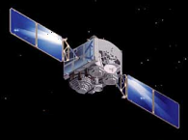
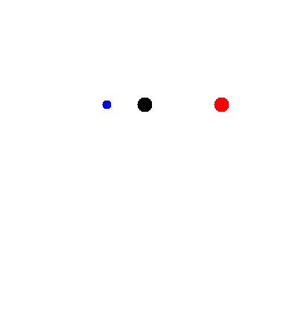
Dvě tělesa
Tři tělesa
+
M = M = 5 m
(zjednodušení: pohyb probíhá v jedné rovině)

Slide 12
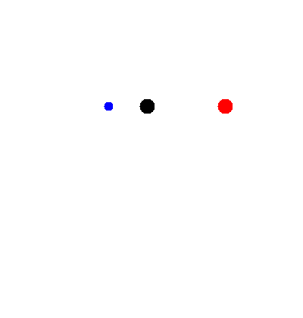
Dvě tělesa
Tři tělesa
+
M = M = 5 m
(zjednodušení: pohyb probíhá v jedné rovině)
periodický stabilní pohyb

Slide 13
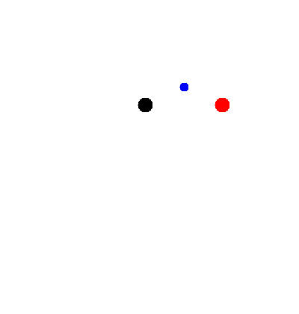
Tři tělesa
- nestabilní pohyb
modrá družice na počátku nepatrně posunuta
1 km
+1 cm

Slide 14
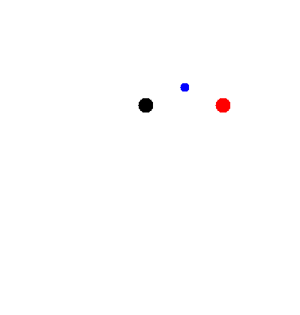
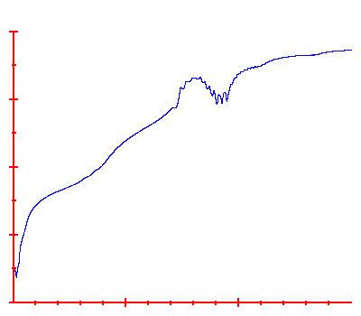

Tři tělesa
- nestabilní pohyb
vzdálenost mezi modrými družicemi
(obrázek nalevo - obrázek napravo)
$$δ=δ_{0}{10}^{λt}$$
δ [km]
100
10
1
0.1
0.01
sklon přímky – Ljapunovův exponent λ
0.001
0.0001
0.00001
čím větší, tím je systém nestabilnější
0
50
100
čas t [h]

Slide 15
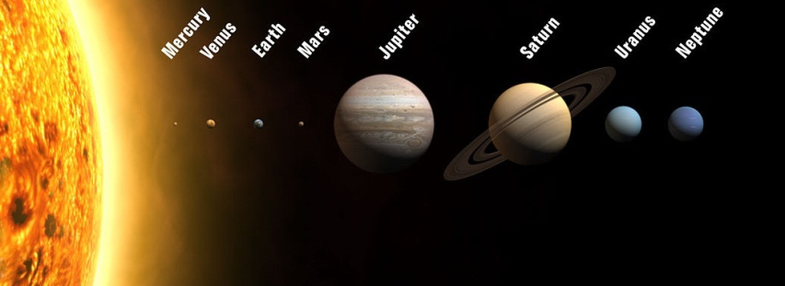
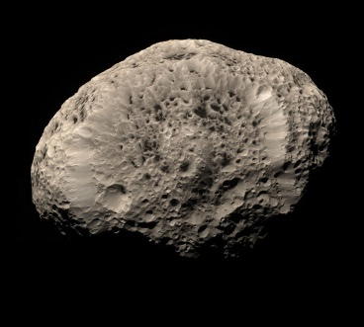
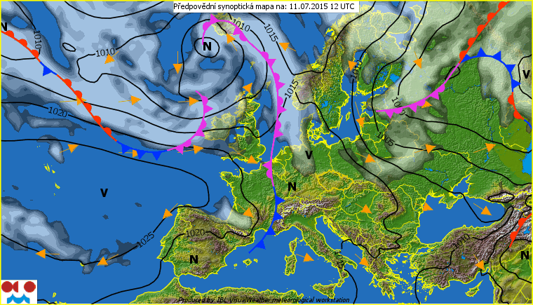


$$τ=\frac{1}{λ}$$
Ljapunovův čas
doba, za kterou se odchylka dvou blízkých drah zdesateronásobí
udává odhad, na jak dlouhou dobu lze předpovědět budoucnost systému
Příklady
Sluneční soustava:
J. Laskar a M. Gastineau: počítají budoucnost sluneční soustavy s 2501 různými počátečními podmínkami, přičemž vždy posune Merkur o 0.38mm. Dostávají 20 kolizních řešení (Merkur se srazí s Venuší, spadne do Slunce, vychýlí Mars na kolizní dráhu se Zemí…)
$$τ$$
5 až 500 milionů let
Hyperion (jeden z měsíců Saturnu):
osa rotace se chaoticky mění v čase
důsledek rezonance s dalším Saturnovým měsícem Titanem
36 dní
Předpověď počasí: několik hodin až dnů
Wayne B. Hayes (2007) - Is the outer Solar System chaotic? (Nature Physics 3, 689)
J. Laskar, M. Gastineau (2009) – Existence of collisional trajectories of Mercury, Mars and Venus with the Earth (Nature 459, 817)

Slide 16
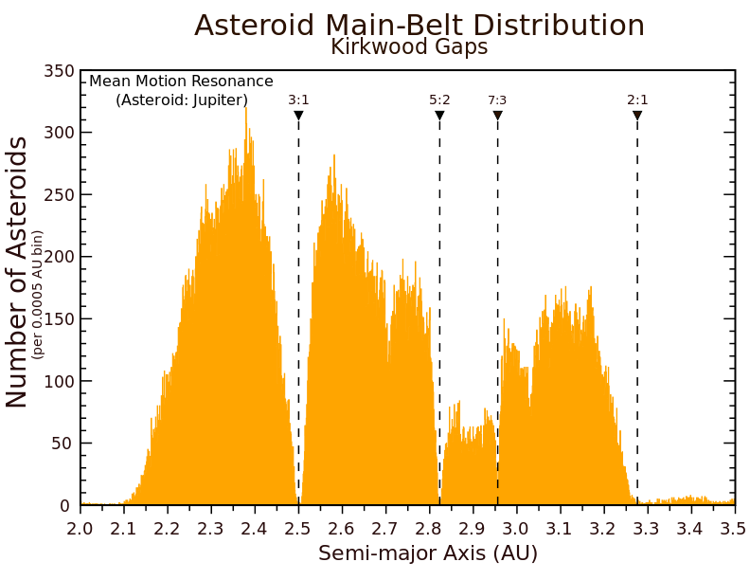
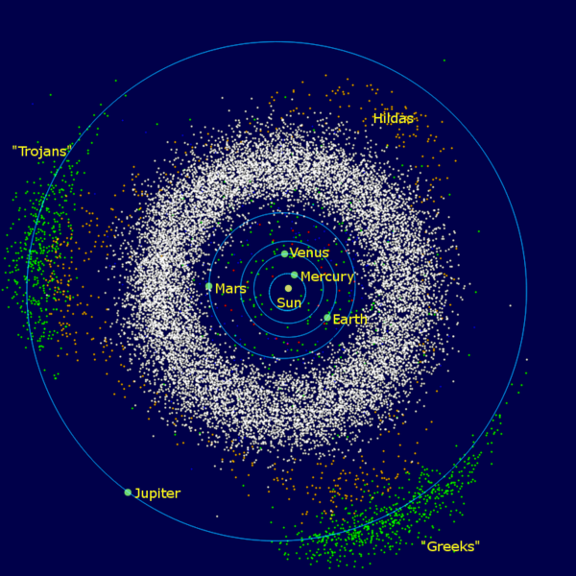

KAM teorém
(Andrej Kolmogorov, Vladimir Arnol’d, Jürgen Moser, 1960)
Chaotické chování je zapříčiněno rezonancemi – přenosem energie mezi jednotlivými složkami systému
Mezery v hlavním pásu asteroidů
- zapříčiněny rezonancemi oběžných drah s Jupiterem
(D. Kirkwood 1874)
Čím menší jsou čísla poměru, tím silnější rezonance.
hustota asteroidů
Nejslabší rezonance:
poměr zlatého řezu ≈ 1,62
Mars: 1,5 AU
vzdálenost od Slunce (AU)
Jupiter: 5,2 AU

Slide 17
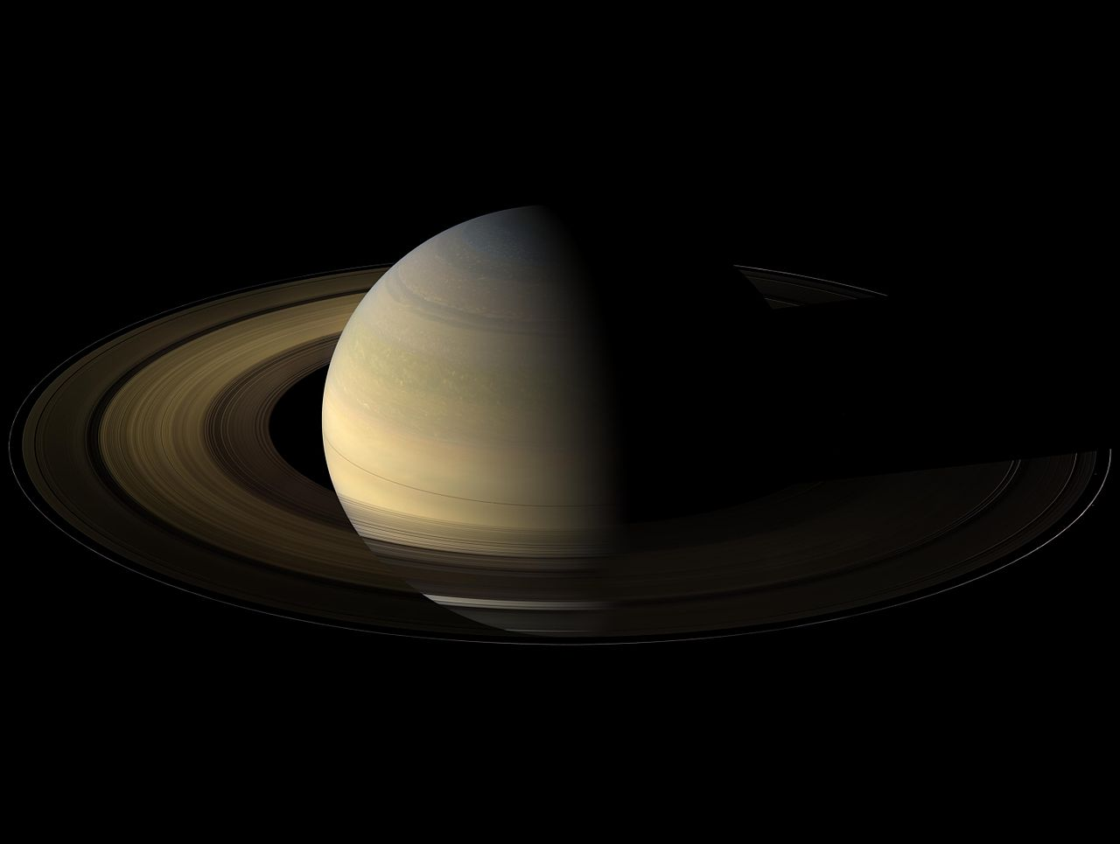
KAM teorém
(Andrej Kolmogorov, Vladimir Arnol’d, Jürgen Moser, 1960)
Chaotické chování je zapříčiněno rezonancemi – přenosem energie mezi jednotlivými složkami systému
Mezery v hlavním pásu asteroidů
- zapříčiněny rezonancemi oběžných drah s Jupiterem
Mezery v Saturnově prstenci
(D. Kirkwood 1874)
Čím menší jsou čísla poměru, tím silnější rezonance.
hustota asteroidů
Nejslabší rezonance:
poměr zlatého řezu ≈ 1,62
Mars: 1,5 AU
vzdálenost od Slunce (AU)
Jupiter: 5,2 AU
- důsledek rezonancí se Saturnovými měsíci

Slide 18

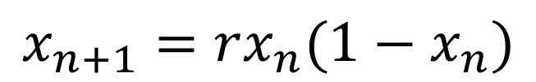
Logistické zobrazení
$$x_{n+1}=rx_{n}(1−x_{n})$$
populace (v roce n+1)
vymírání důsledkem přemnožení
parametr růstu
https://www.wolframalpha.com/input/?i=logistic+system

Slide 19
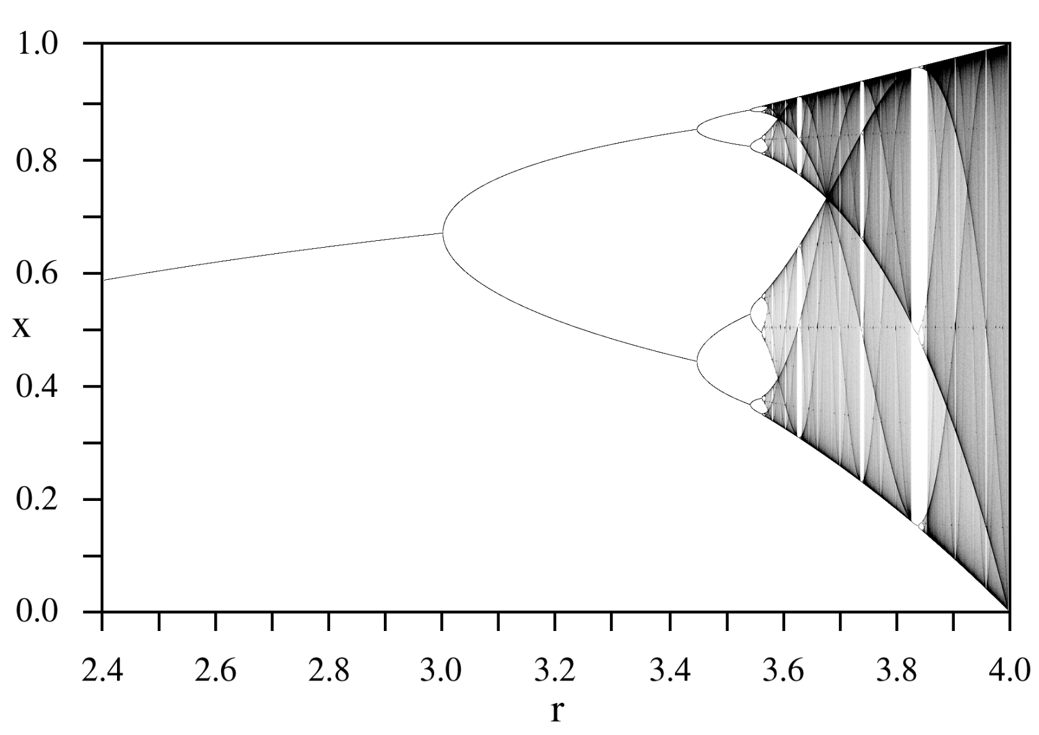

Logistické zobrazení
$$x_{n+1}=rx_{n}(1−x_{n})$$
bifurkace
atraktor
$$1+\sqrt{6}≈3,45$$
3,57 - chaos
https://www.wolframalpha.com/input/?i=logistic+system

Slide 20
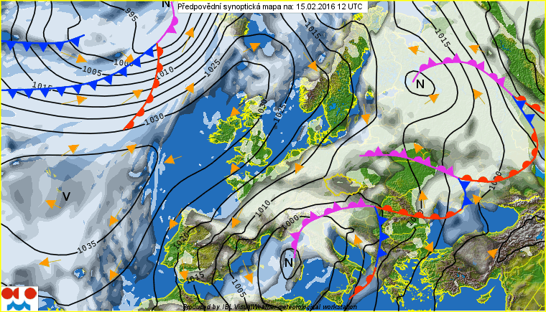
Meteorologie

Slide 21
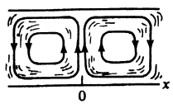
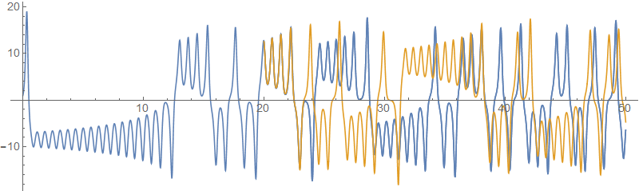
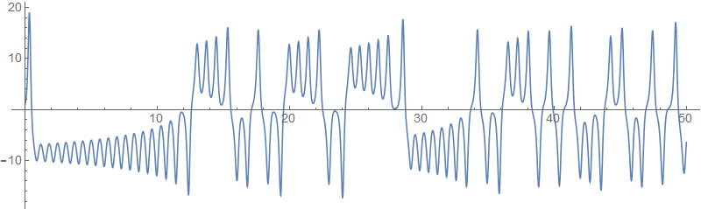
Bénardova buňka
Lorenzův systém
- jednoduchý model proudění v zemské atmosféře
Příběh:
3 proměnné:
intenzita proudění
rozdíl teplot mezi stoupavým a klesavým proudem
odchylka teplot na svislém řezu od lineárního průběhu
Lorenz počítal na počítači “předpověď počasí” pomocí svých rovnic.
Počítač počítal na 6 platných cifer (I=14,7139 m/s), ale na obrazovku vypisoval jen 3 platné cifry (I=14,7 m/s).
intenzita
čas
Lorenz si večer zapisuje mezivýsledek (I=14,7 m/s)
a druhý den pouští výpočet od tohoto místa.
Po krátkém čase dostává kvalitativně odlišný průběh počasí.
1963: Jedno mávnutí křídel racka zásadně ovlivní budoucí průběh počasí.
1972: Může mávnutí křídel motýla v Brazílii způsobit tornádo v Texasu?

Slide 22

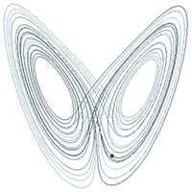
Bénardova buňka
Lorenzův systém
- jednoduchý model proudění v zemské atmosféře
Efekt motýlích křídel (The butterfly effect) metafora fyzikálního chaosu
citlivá závislost na počátečních podmínkách
citlivá závislost k nepatrným poruchám
Příběh:
3 proměnné:
intenzita proudění
rozdíl teplot mezi stoupavým a klesavým proudem
odchylka teplot na svislém řezu od lineárního průběhu
Lorenz počítal na počítači “předpověď počasí” pomocí svých rovnic.
Počítač počítal na 6 platných cifer (I=14,7139 m/s), ale na obrazovku vypisoval jen 3 platné cifry (I=14,7 m/s).
„Motýl se svou křehkostí a slabostí se přirozeně hodí jako symbol toho, že malé může ovlivnit velké.“
intenzita
Řešení rovnic ve tvaru podivného atraktoru (fraktální dimenze d=2,04)
čas
Lorenz si večer zapisuje mezivýsledek (I=14,7 m/s)
a druhý den pouští výpočet od tohoto místa.
Po krátkém čase dostává kvalitativně odlišný průběh počasí.
1963: Jedno mávnutí křídel racka zásadně ovlivní budoucí průběh počasí.
(připomíná motýlí křídla)
1972: Může mávnutí křídel motýla v Brazílii způsobit tornádo v Texasu?
Edward N. Lorenz (1963) – Deterministic nonperiodic flow, J. Atmos. Sci. 20, 130

Slide 23
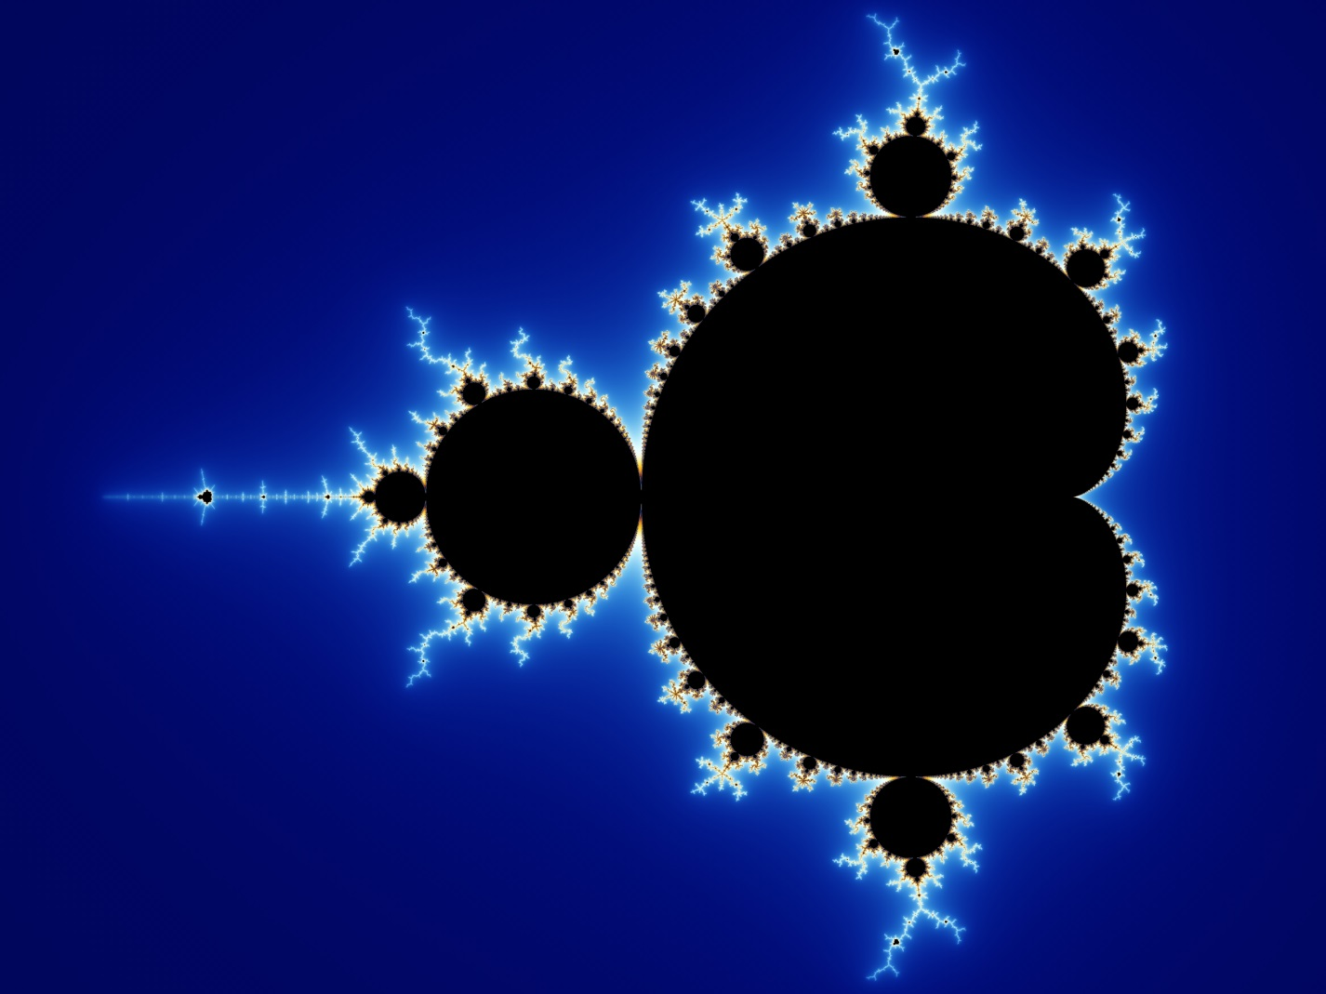
Fraktály

Slide 24
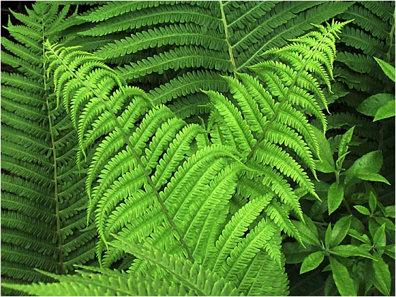

Slide 25
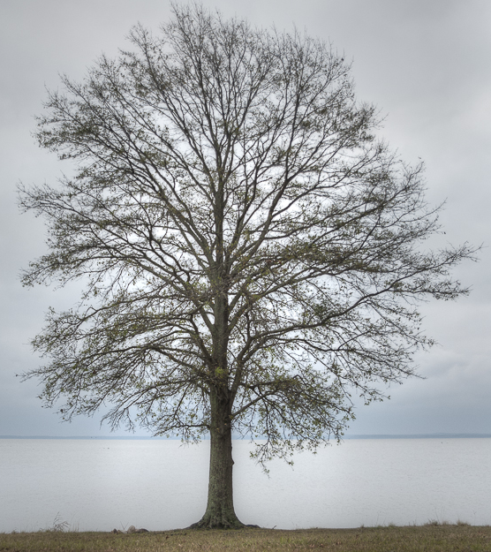
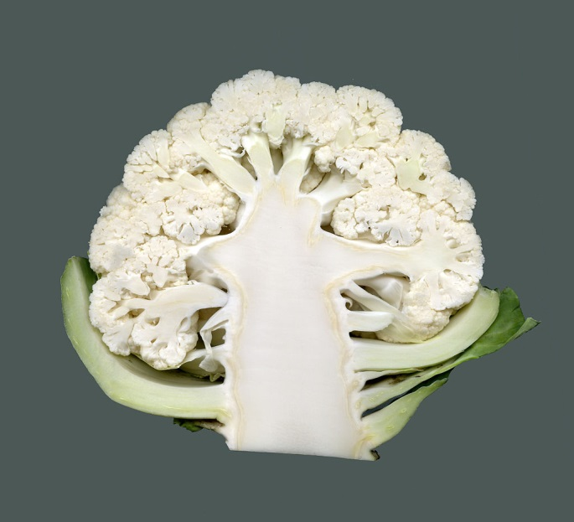
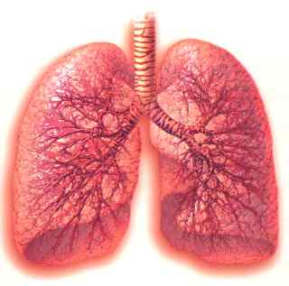
Fraktální struktura
soběpodobnost - část vypadá stejně jako celek
obecná vlastnost mnoha přírodních objektů

Slide 26
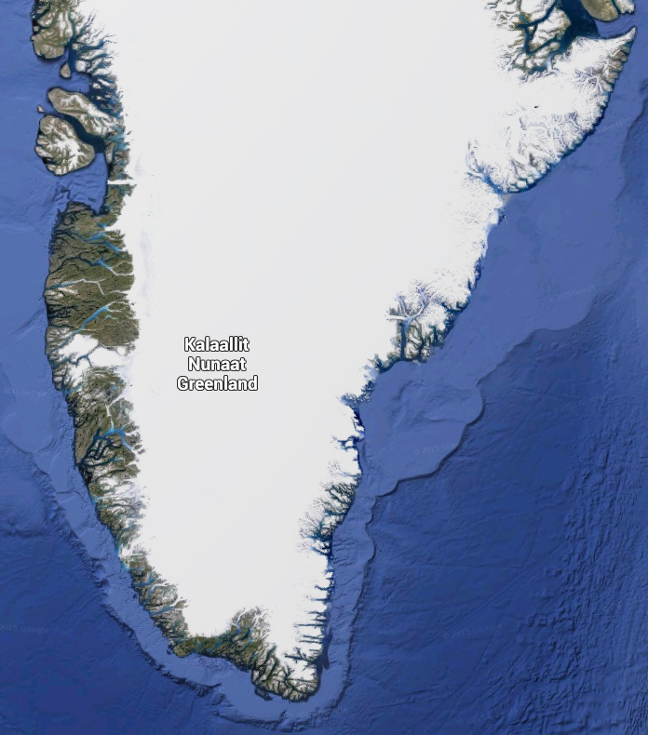
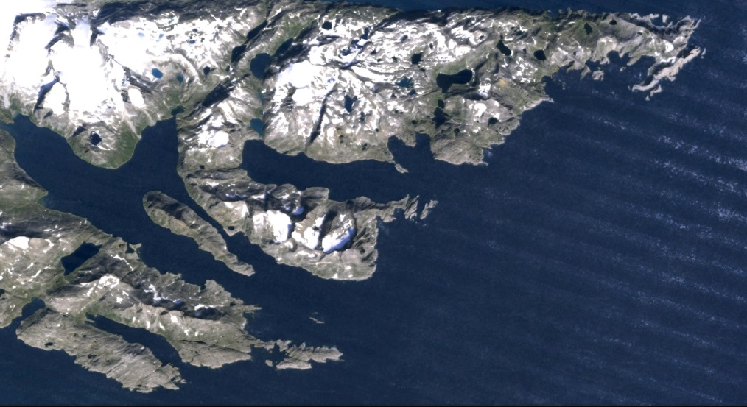
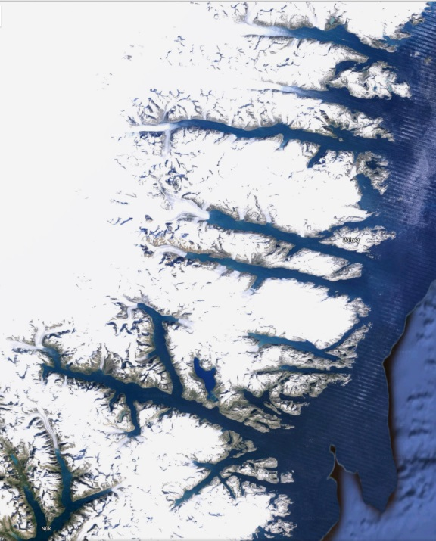
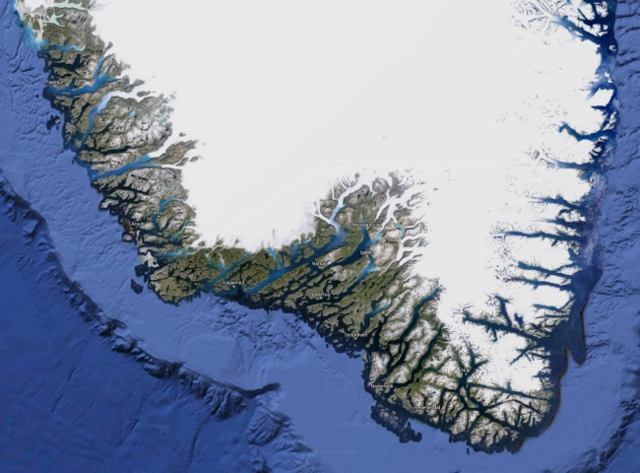
Fraktální struktura
Délka mořského pobřeží
1 km
100 km

Slide 27
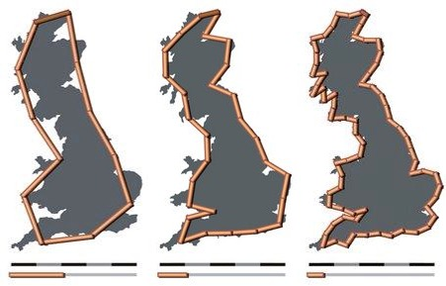
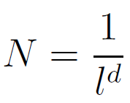
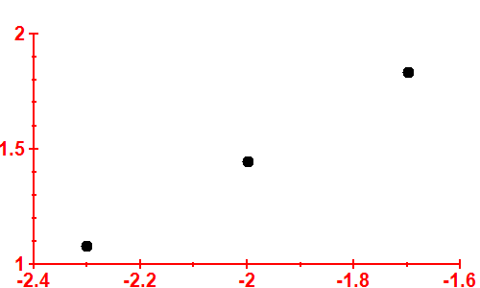
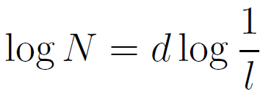
Fraktální (neceločíselná) dimenze
Délka mořského pobřeží (Velká Británie)
1950 – Lewis F. Richardson studuje korelaci mezi tendencí států začít válku a délkou jejich společné hranice.
Zjišťuje, že délky hranic, které uvádějí různé zdroje, se výrazně liší. Dnes pro Velkou Británii najdeme:
Ordance Survey: 17 820 km
Coastal Guide Europe: 18 838 km
CIA World Factbook: 12 429 km (zahrnuje i Severní Skotsko)
Délka měřítka l:
Počet přiložení N:
Naměřená délka pobřeží:
200 km
12
2400 km
100 km
28
2800 km
50 km
68
3400 km
log N
sklon přímky: fraktální dimenze d ≈ 1,25
log (1/l)
Benoît Mandelbrot (1967) – How long is the coast of Britain? Statistical self-similarity and fractional dimension (Science 156, 636)

Slide 28
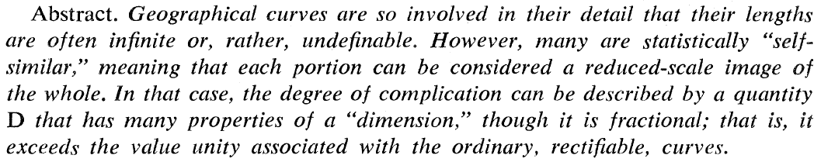
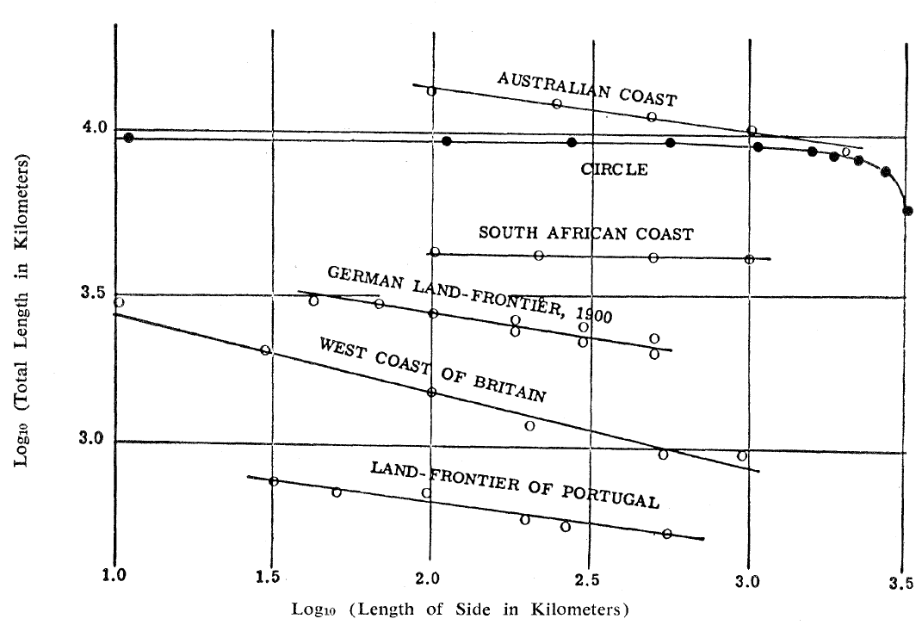
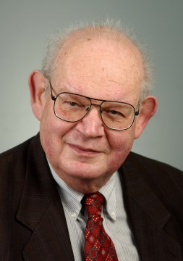
Fraktální (neceločíselná) dimenze
Délka mořského pobřeží (Velká Británie)
1950 – Lewis F. Richardson studuje korelaci mezi tendencí států začít válku a délkou jejich společné hranice.
Zjišťuje, že délky hranic, které uvádějí různé zdroje, se výrazně liší. Dnes pro Velkou Británii najdeme:
Ordance Survey: 17 820 km
Coastal Guide Europe: 18 838 km
CIA World Factbook: 12 429 km (zahrnuje i Severní Skotsko)
Délka měřítka l:
Počet přiložení N:
Naměřená délka pobřeží:
200 km
12
2400 km
100 km
28
2800 km
50 km
68
3400 km
log N
1,15
1,25
sklon přímky: fraktální dimenze d ≈ 1,25
log (1/l)
Benoît Mandelbrot (1967) – How long is the coast of Britain? Statistical self-similarity and fractional dimension (Science 156, 636)

Slide 29
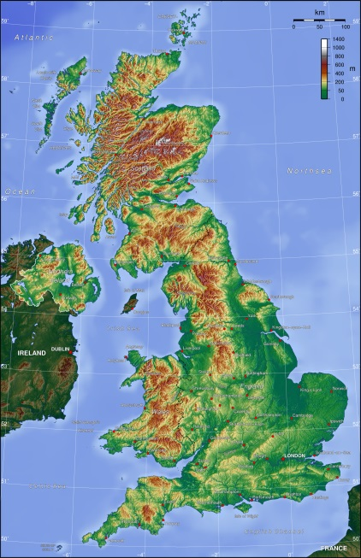

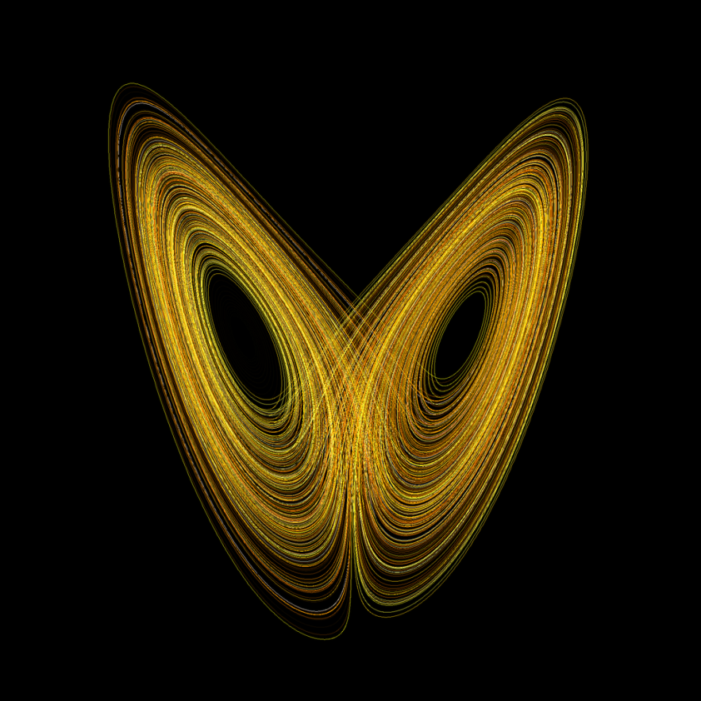




Fraktální dimenze - příklady
Velká Británie
kapradí
květák
Lorenzův podivný atraktor
1,6
Norsko
1,25
log(13)/log(3) ≈ 2,33
mozek
plíce
1,52
brokolice
2,05
2,79
2,66
2,98

Slide 30







Umělé (syntetické) fraktály
Kochova křivka:
(Helge von Koch, 1904)
...
- fraktální dimenze
Sierpińského trojúhelník:
...
(Wacław Sierpińsky, 1915)
Apolóniovy kružnice:
-fraktální dimenze
(závisí na typu kružnice)
... a další a další

Slide 31

Mandelbrotova množina
Množina všech komplexních čísel c,
pro která je posloupnost
omezená
Animace na YouTube: https://www.youtube.com/watch?v=PD2XgQOyCCk

Slide 32





Mandelbrotova množina
1978 - Robert W. Brooks a Peter Matelski ji definují a načrtávají její tvar
fraktální dimenze hranice d=2
Benoît Mandelbrot
1975 zavádí označení fraktál
1980 poprvé vykresluje na počítači Mandelbrotovu množinu

Slide 33

Mandelbrotova množina
1978 - Robert W. Brooks a Peter Matelski ji definují a načrtávají její tvar
fraktální dimenze hranice d=2
Benoît Mandelbrot
1975 zavádí označení fraktál
1980 poprvé vykresluje na počítači Mandelbrotovu množinu

Slide 34



Využití fraktální struktury - počítačová grafika
- generování náhodné struktury s danou fraktální dimenzí
- využití v počítačových hrách, ve filmu (Star Trek II: The Wrath of Khan - 1982)

Slide 35
Edward Lorenz (1960)
Přítomnost jasně udává budoucnost, ale přibližná přítomnost neudává budoucnost ani přibližně.
Robert May (1976)
Nejen ve vědě, nýbrž i ve světě politiky a ekonomie bychom na tom byli lépe, kdybychom si více uvědomovali, že to, že je systém jednoduchý, neznamená, že se musí jednoduše chovat.

Slide 36





Literatura
J. Gleick, Chaos: Making a New Science, 1988
B. Mandelbrot, The Fractal Geometry of Nature, 1982
E. Lorenz,
The Essence of Chaos, 1995
B. Mandelbrot, Fraktály: Tvar, náhoda a dimenze, 2003

Slide 37




Další příklady chaotických systémů
hra pinball
vlny na pobřeží (turbulence)
padající list
třepotání vlajky

Slide 38
Závěr
Edward Lorenz (1960): Přítomnost jasně udává budoucnost, ale přibližná přítomnost neudává budoucnost ani přibližně.
Klasická fyzika je deterministická, ale jelikož je nemožné mít k dispozici absolutně přesné polohy a hybnosti všech těles a absolutně přesnou výpočetní sílu, budoucnost nelze předpovědět. Předpověditelnost je omezena Ljapunovovým časem.
Deterministický chaos
Na co se nedostalo:
heteroklinická změť
chaos v kvantové fyzice
komplexní systémy
celulární automaty
Benfordův zákon
časové řady a 1/f šum
algoritmická komplexita
Díky za pozornost

